Slide 1
留学美国
Going to America

Slide 2
美国知识游戏
U.S. TRIVIA GAME

Slide 3
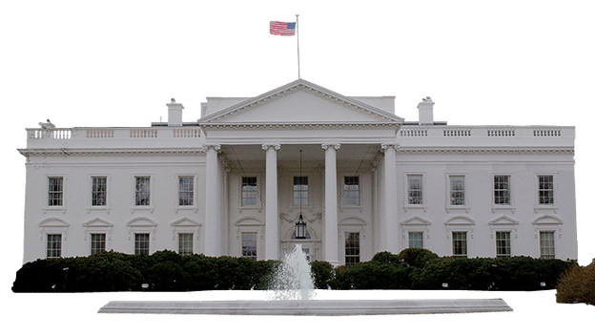
这栋房子叫什么？
1. What is this building called?

Slide 4
这栋房子叫什么？
白宫
The White House
1. What is this building called?

Slide 5
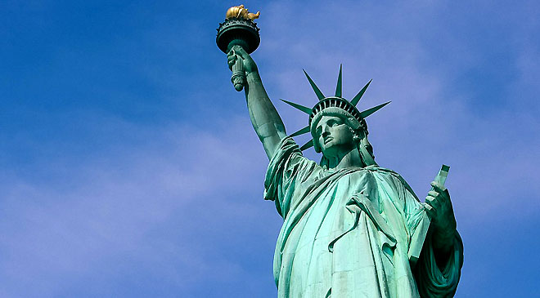
这座雕塑叫什么？
2. What is this statue called?

Slide 6
这座雕塑叫什么？
自由女神像
Statue of Liberty
2. What is this statue called?

Slide 7
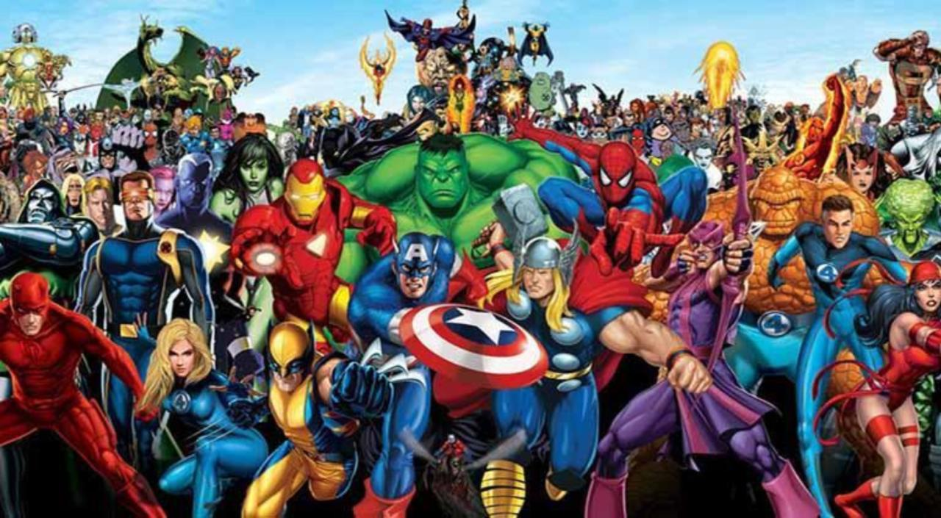
哪位超级英雄是以国家命名的？
3. Which Superhero is named after the country?

Slide 8
哪位超级英雄是以国家命名的？
美国队长
Captain America
3. Which Superhero is named after the country?

Slide 9
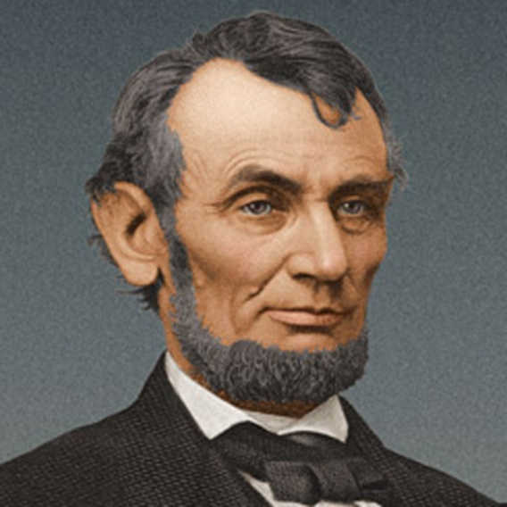
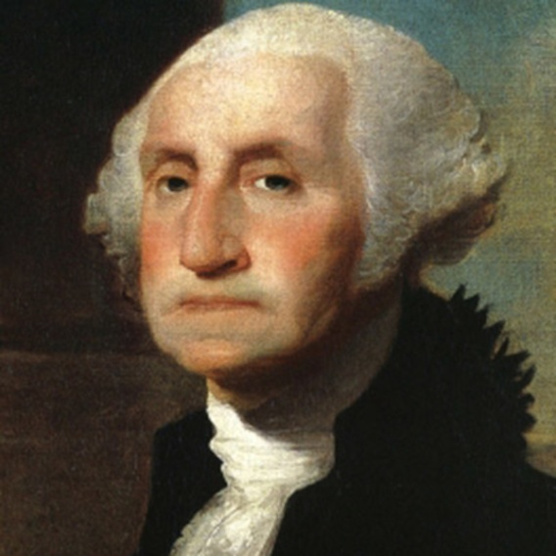
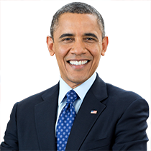
哪位不是美国总统？
4. Which one was NOT a US President?

Slide 10
哪位不是美国总统？
4. Which one was NOT a US President?

Slide 11
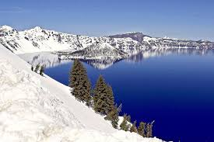
下面的风景哪个不在美国？
5. Which one is NOT in America?

Slide 12
下面的风景哪个不在美国？
全都在美国
All of them are in the US
5. Which one is NOT in America?

Slide 13
哪面旗帜是美国国旗？
6. Which one is the current US flag?

Slide 14
哪面旗帜是美国国旗？
6. Which one is the current US flag?

Slide 15
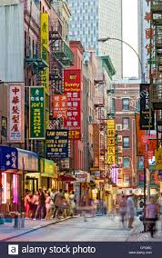
美国哪座城市的华人人口最多？
旧金山的唐人街
San Francisco Chinatown
纽约的唐人街
New York Chinatown
洛杉矶的唐人街
Los Angeles Chinatown
首都华盛顿
Washington D.C.
7. Which American city has the largest Chinese population?

Slide 16
美国哪座城市的华人人口最多？
纽约的唐人街
New York Chinatown
7. Which American city has the largest Chinese population?

Slide 17
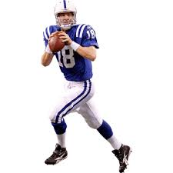
在美国哪项体育运动观众最多？
8. Which is the most watched sport in America?

Slide 18
在美国哪项体育运动观众最多？
5
3
4
2
1
8. Which is the most watched sport in America?

Slide 19
最多人观看的电视节目类型？
动画 (animated)
动作片(action)
超级英雄 (superheroes)
喜剧 (comedy)
9. Most watched TV show genre?

Slide 20
最多人观看的电视节目类型？
超级英雄 (superheroes)
9. Most watched TV show genre?

Slide 21
哪种鸟是美国的象征？
10. Which bird is America’s symbol?

Slide 22
哪种鸟是美国的象征？
白头雕
Bald Eagle
10. Which bird is America’s symbol?

Slide 23
今天…
学校
&
文化
Today… School & Culture

Slide 24
谁曾经去过美国？
在座的有谁去过美国？为什么去？
Has anyone here ever been to America? Why?
中美之间的哪些差异让你喜欢？
What were some of your favorite differences?
在座的有谁正在考虑去美国读大学？
IS anyone considering going to school or college in the United States?
有多少人已经学了英语？你的英语有多流利？
How many of you have studied English? How proficient are you?
WHO HAS BEEN TO AMERICA?

Slide 25
重要忠告
“放松下来，尽情享受这一人生奇异经历。”
“Relax and enjoy the adventure”
“拥抱各种差异。”
“Embrace the differences”
“事情并无好坏之分，只是不同而已”
“Things aren’t better, not worse, just different”
“记录你的奇异经历并拍下大量照片。”
“Journal your adventures and take lots of pics”
IMPORTANT ADVICE

Slide 26
更多重要忠告
积极参与众多丰富多彩的活动。
Get involved with various activities”
尽量到各处走走。
“Travel around when you can”
不要只在华人圈子里泡。
“Don’t only hang around Chinese groups”
MORE IMPORTANT ADVICE

Slide 27
高中
&
大学
High School & College

Slide 28
择校 (Choosing a School)
住处 (Accommodations)
师资力量 (Teachers)
年级(水平) (Grade Levels)
奖学金 (Scholarships)
体育运动 (Sports)
必修课程 (Required Courses)
社团 (Clubs)
选修课 (Electives)
美国假期 (Vacations)

Slide 29
梦想要远大。知道自己一生要做什么。
DREAM BIG. Know what you want to do in life.

Slide 30
你的梦想是什么？你希望成为什么人？
What are your dreams? What do you want to be?

Slide 31
择校
地点
Location
未来计划（大学， 职业学校，职业）
Future Plans (College, Trade School, Career)
高中
选择专业
Choose a Major
合理的费用
Reasonable Cost
地点
Location
不要光看名字响不响亮；要平衡看待各方面
NOT the name; Balanced Views
大学
CHOOSING A SCHOOL

Slide 32
师资力量
高中
为他们选择课程
Curriculum chosen for them
对校方行政层高度负责
Highly accountable to Administration
高中
大学
老师强加自己的观点
Teachers force opinions
低（或无）问责
Low (or no) accountability
大学
TEACHERS

Slide 33
奖学金
高中
大学
学术 Academic
体育 Sports
音乐 Music
外国学生 Foreign Students
多种多样 Miscellaneous
SCHOLARSHIPS

Slide 34
必修课程
英文（4年）, （代数，几何，三角法）, 科学, 生物, 物理, 历史（2年）,外语（2年）, 体育, 以及众多选修课。
English (4 yrs), Math (Algebra, Geometry, Trigonometry), Science, Biology, Physical Science, History (2 yrs), Foreign Language (2 yrs), PE, Numerous Electives
高中
专业决定核心课程
Majors determine core classes
通常AA需要修满20门课，BA要修满20多门课，MA需要20多门课，博士学位要修满四十多门课。
Usually 20 courses for an AA, 20 more for a BA, 20 more for an MA, and 40 more for a Doctors.
大学
REQUIRED COURSES

Slide 35
选修课
美术，音乐，乐队，电脑，媒体，网页设计，后备军官训练队，经济学，时尚，
外国文学，舞蹈，乐器，驾 驶指导，行业技术等等。
Art, Music, Band, Computers, Media, Web Design, ROTC, Economics, Fashion, Foreign Literature, Dance, Instruments, Drivers Ed., Trades ,more)
高中
选修课无限制
Unlimited electives
大学
ELECTIVE COURSES

Slide 36
美国假期
圣诞节（2-3周）
Christmas (2-3 Weeks)
复活节（1-2周）
Easter (1-2 Weeks)
感恩节（4-7天）
Thanksgiving (4-7 Days)
长周末（国殇节, 劳动节. 马丁路德金节, 国庆日，老兵节）
Extended Weekends (Memorial Day, Labor Day, MLK Day, Presidents Day, 4th of July, Veteran’s Day)
暑假（10-11周）
Summer Break (10-11 Weeks)
无放假的节日
No days off holidays
总统日，母亲节，父亲节，情人节，万圣节，中国春节。
President’s Day, Mothers Day, Fathers Day, Valentines Day, Halloween, Chinese New Years,
HOLIDAY VACATIONS

Slide 37
住处
寄宿家庭
Host Families
亲戚
Relatives
朋友
Friends
高中
寄宿家庭/亲戚
Host Families / Relatives
学生宿舍
Dormitories
租住公寓
Rental Apartments'
买房
Purchase a Home
大学
ACCOMODATIONS

Slide 38
年级（水平）
九年级（高一）
9th Grade (Freshman)
十年级（高二）
10th Grade (Sophomores)
十一年级（高三）
11th Grade (Juniors)
十二年级（高四）
12th Grade (Seniors)
高中
副学士学位
Associates Degree (AA)
学士学位
Bachelors Degree (BA)
硕士学位
Masters Degree (MA)
博士学位
Doctors Degree (PhD, Dr.)
大学
GRADES (levels)

Slide 39
体育运动
必修体育项目
Required Sports
选修体育项目
Elective Sports
高中
选修体育项目
Elective Sports
大学体育团队
Collegiate Teams
大学
SPORTS

Slide 40
高中 体育运动
HIGH SCHOOL SPORTS

Slide 41
社团
学生会
Student Council
社区服务
Community Service
活动社团
Activity Clubs (Chess, Drama, 4H, Christian, Speech, Robotics, Yearbook, Band, more)
高中
广泛多样
WIDE Variety (Political, social, special interest, travel, Career based, etc.)
大学
CLUBS

Slide 42
了解
美国
文化
UNDERSTANDING AMERICAN CULTURE

Slide 43
Southwest (“Be your own person”)
Southwest (“Be your own person”)
不同的地方-不同的文化
西南: 随心所欲
SOUTHWEST : “Do whatever”
西北: “你家是从哪里来的？”
NORTHEAST: “Where is your family from?”
东南: “我们一直都是这么做的。”
SOUTHEAST: “We’ve always done it this way.”
西北: “ 我们排斥不宽容的人”
NORTHWEST: “We reject intolerant people”
中西部: “上帝祝福美国”
MIDWEST: “God bless America”
群岛: “ 老兄，放松”
ISLANDS: “Relax brother”
DIFFERENT PLACE – DIFFERENT CULTURE

Slide 44
语言 (Language)
货币 (Money)
衣着 (Clothes)
宗教 (Religion)
食物 (Food)
家庭生活 (Home Life)
商店 (Stores)
法律 (Laws)
交通 (Transportation)
警告 (Warnings)
友谊 (Friendships)
礼仪 (Manners)

Slide 45
语言
在美国几乎世界上所有语言都有人讲
Nearly every language in the world is spoken in America
要成功一定要学好英语
Learn English if you want to succeed
不要总是跟只讲普通话的人在一起
Don’t surround yourself with Mandarin speakers
比较普遍的语言是英语，西班牙语和普通话。
Most common languages include English, Spanish, ASL & Mandarin
LANGUAGES

Slide 46
衣着
了解你要去地区的气候
Learn about the weather in your area
了解你要去地区的衣着期望
Learn the expectations in your area
不要一味追逐名牌
Don’t get fooled by brand names
不同的人群对衣着或看得重，或看得不那么重。
Different groups take clothing more or less seriously
CLOTHES

Slide 47
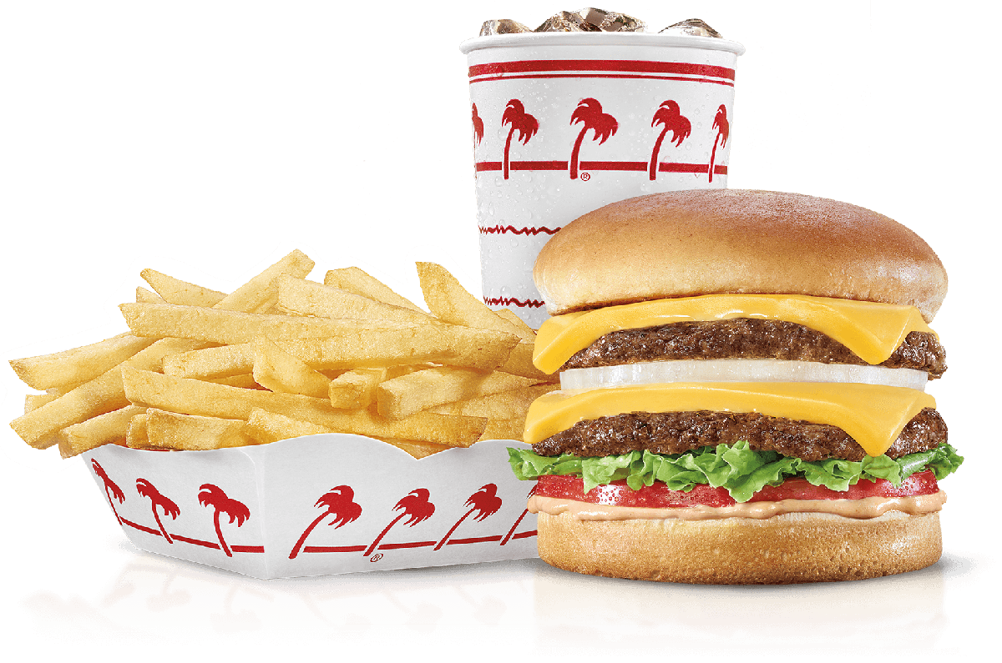
食物
秘诀: “没有所谓的美国菜，都是从其它地方来的.”
Secret: “There is no American food. We got all of it from others”
在美国你几乎可以尝到世界所有美味
Every food in the world can be found in America
美国人喜欢品尝不同菜式，不喜欢单一。
Americans prefer variety. They don’t eat just one type.
餐厅（价格+税+20%的小费）
Restaurants (Price + Taxes + 20% Tip)
FOOD

Slide 48
商店
巨型商店（Costco, 沃尔玛，等等）
Mega-Stores (Costco, Wal-Mart, etc.)
连锁商店（食杂店，服装店，首饰店，等等）
Chain Stores (Grocery, clothes, jewelry, etc.)
家族商店（价格偏高, 质量好, 关系较亲密）
Family Stores (Pricier, quality, relationships)
网店（亚马逊会员，大部分商店都有网店）
Online Stores (Amazon, Prime, Most stores)
STORES

Slide 49
交通
公共交通只在大城市比较普遍（不是最安全的）
Public Transportation is not popular (not the safest travel)
私人交通（优步，来福车，以及跟别人拼车）
Rideshares (Uber, Lyft, Rideshare parking lots)
十六岁就可以开车（不过你也许不该开车）
You can drive at 16 (but maybe you shouldn’t)
交通规则很多，执行非常严格。
There are many traffic laws. They are strictly enforced.
亚洲司机绝对应该先上驾驶课。
Asian drivers should definitely take classes first
TRANSPORTATION

Slide 50
友谊
“你一定要去交朋友才会有朋友”
“You have to make friends to have friends”
“自我-中心型的人是孤独的人”
“Self-centered people are lonely people”
绝大多数美国人都会跟陌生人交谈。
Most Americans will talk to strangers
许多美国人一旦认识你后就会拥抱你。
Many Americans are “huggers” once they get to know you
FRIENDSHIP

Slide 51
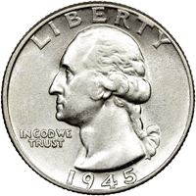
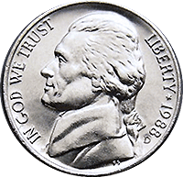
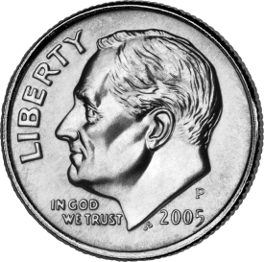
货币
1美分；5美分，10美分，25美分，一美元
Penny 1c; Nickel 5c, dime 10c, quarter 25c, dollar 100c
美元面值（1,5,10,20,50,100美元）
Dollars (1s, 5s, 10s, 20s, 50s, 100s)
MONEY

Slide 52
宗教
你可以在美国找到世界上任何一种宗教
Every religion in the world is found in America
你拥有信仰自由，不受政府干涉。
You have freedom to worship without government interference
美国是由基督徒建立的，但已经不是“基督教国家”
America was founded by Christians but is not a “Christian country”
去教会是体验和了解美国的一部分
Visiting churches is part of the American experience
RELIGON

Slide 53
家庭生活
询问你能做些什么家务。一定要做家务！
Ask what chores you can do. DO CHORES!
大部分人家都不用脱鞋进屋（先询问）
Shoes stay on in most houses (ask)
尊重家里的长辈。不要顶嘴。
Treat adults with respect. Don’t talk back
保持房间清洁
Keep your spaces clean
HOME LIFE

Slide 54
法律
美国法律健全且执法严格。
Laws are many and strictly enforced
“爸爸也不能捞你出来。”
“Daddy can’t get you out of this one”
不知法不能成为违法的借口。
Ignorance of a law is not an excuse
了解法律！
Learn the laws!
LAWS

Slide 55
警告
了解何地，何时能在外行走。
Know where and when you can walk
总要留意你周围的环境。
Always be aware of your surroundings
交友要谨慎明智。
Chose your friends wisely.
不要受骗上当。
Don’t get scammed.
WARNINGS

Slide 56
小组
你最希望到访美国什么地方？
(Where would you like to visit most in America?)
美国有什么方面让你害怕？
(What fears do you have about America?)
你希望住在美国什么地方？
(Where would you ever want to live in America?)
什么方面可能是你最难适应的？
(What would be your hardest adjustment?)
Small group

Slide 57
礼仪
MANNERS

Slide 58
身体的各种响声
BODY NOISES

Slide 59
洗手间礼仪
厕后洗手
(wash your hands)
清洁坐垫
(wipe the seat)
将坐垫放下
(put the seat down)
对准
(aim)
留意时间
(be aware of time)
保持清洁
(keep it clean)
BATHROOM MANNERS

Slide 60
餐桌礼仪
坐直，脚放在地上。
(Sit up. Feet on the floor)
饭桌上不要看手机！！！
(NO PHONES AT THE TABLE!!!)
感谢厨师和服务者。
(Thank the cook and servers)
等着. 有些家庭会餐前祷告. 让其他人优先。
(Wait. Some families pray first. Let them start)
嘴里有食物时不说话；不要大声啜喝。
(Don’t talk with food in your mouth; NO slurping)
不要伸手抓远处的物品, 请别人递过来。
(Don’t reach for items. Ask people to pass them)
TABLE MANNERS

Slide 61
问候
握手用力
(firm handshake)
偶尔可能拥抱
(expect occasional hugs)
微笑
(smile)
报上姓名
(give your name)
GREETINGS

Slide 62
请使用这些短语
请
(please)
谢谢
(thank you)
不客气
(you’re welcome)
抱歉
(excuse me)
USE THESE PHRASES

Slide 63
不良习惯
不要插队
(no cutting in line)
不要吐痰
(no spitting)
不要挖鼻子
(don’t pick your nose)
在电影院=不说话, 发信息, 发噪音, 丢垃圾在地上，等等.
(in the theatre = NO talking, texting, noise, trash on floor, etc.)
BAD HABITS

Slide 64
好习惯
不要插话。等候。
(Don’t interrupt. Wait)
为他人开门
(open doors for others)
长者和妇女优先，给他们让座。
(elders and women are first in lines; give them your seat)
进门之前总要先敲门，许可后再进去。
(Always knock before entering. Wait for permission.)
咳嗽和喷嚏时捂住口鼻。
(Cover your mouth and nose when you cough or sneeze)
GOOD HABITS

Slide 65
电话礼仪
跟人交谈时，将电话放下。
(put your phone down when talking to others)
轻声接电话；限制电话使用。
(Talk quietly; limit your phone use)
你周围的人不希望听到 你们的对话。
(people around you don’t want to hear your conversations)
PHONE MANNERS

Slide 66
知道何时不说话
不要负面评论别人的外表。
(DO NOT comment on other's physical appearance negatively)
不要爆粗口，哪怕别人脏话连连。
(DO NOT use foul language no matter how much others do)
不要取笑别人。
(DO NOT make fun of others)
不要当众讨论政治和宗教。
(DO NOT talk about politics or religion)
不要询问别人的年龄和体重。
(DO NOT ask other’s age and weight)
WHEN TO KEEP YOUR MOUTH SHUT

Slide 67
几个提醒事项
A FEW REMINDERS

Slide 68
合法喝酒年龄是二十一岁
NO DRINKING ALCOHOL UNTIL AGE 21

Slide 69
不要堵住过道
DON’T BLOCK AISLES

Slide 70
将电话调至静音
KEEP YOUR PHONE ON SILENCE

Slide 71
用别人东西之前先获得允许
ASK PERMISSION TO USE OTHER’S THINGS

Slide 72
不要将音响放得太大
DON’T BE LOUD

Slide 73
赶早不赶晚，绝不要迟到。
ALWAYS BE ON TIME OR EARLY. NEVER LATE.

Slide 74
享受你的留学生活
HAVE FUN

Slide 75
QUESTIONS?

